Slide 1
التحليل المالي لقائمة الدخل
الفصل السادس

Slide 2
قائمة الدخل
تعد قائمة الدخل من أكثر القوائم المالية التي حظيت بالدراسة من المحللين وغيرهم
قائمة الدخل هي قائمة تبين النشاط المالي للشركة خلال فتره معينة غالبا تكون سنة
لذلك يجب على المحلل المالي معرفة الاسس التي بنيت عليها هذه القائمة من اجل تفسير رقم صافي الدخل «الرقم الاخير في القائمة» وفهم مكونات الدخل
تعد قائمة الدخل بصورة دورية منتظمة لتوفر مؤشرا عن اداء الوحدات المحاسبية

Slide 3
الهدف من إعداد قائمة الدخل
تهدف قائمة الدخل الى قياس مدى نجاح المشروع خلال فترة زمنية معينة ولذلك بالغالب تستخدم هذه القائمة لقياس ربحية الوحدة المحاسبية وقيمة الاستثمارات والديون و تساعد هذه القائمة مستخدمي القوائم والمحللين في التنبؤ بالتدفقات النقدية المستقبلية بطرق عديدة :
تساعد في تقييم اداء الوحدة المحاسبية في السنوات السابقة والتنبؤ بالتدفقات النقدية بالمستقبل لافتراض وجود ارتباط بين الاداء الماضي والاداء المستقبلي
تساعد على تحديد درجة المخاطرة
تزداد منفعة المعلومات بالقائمة عند ربطها بالمعلومات الواردة بالقوائم الاخرى لذلك نلاحظ ان مؤشرات التحليل المالي التي تستخدم بصورة شائعة لا تعتمد على ربط مفردات القائمة الواحدة بل تعتمد ايضا على الربط بين المعلومات الواردة بأكثر من قائمة واحدة

Slide 4
أشكال قائمة الدخل
الاشكال المختلفة لإعداد قائمة الدخل
ذات المراحل المتعددة
ذات المرحلة الواحدة
ذات المراحل
المتعددة

Slide 5
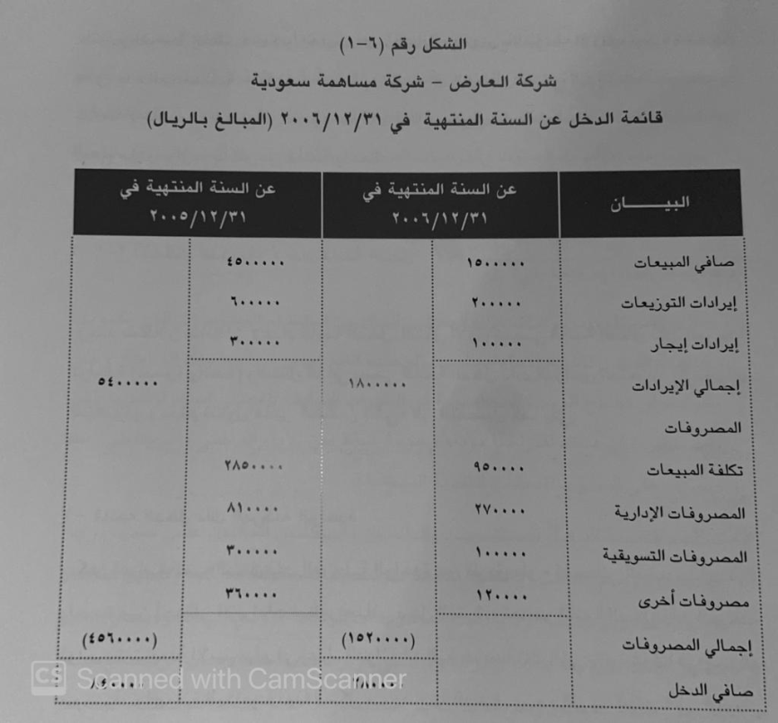
قائمة الدخل ذات المرحلة الواحدة
تعد هذه القائمة عن طريق طرح اجمالي المصروفات مرة واحدة من اجمالي الايرادات ليظهر صافي دخل الفترة
وتعتبر هذه القائمة شائعة الاستخدام ويتم بالغالب نشرها بالجرائد والميزة الرئيسية فيها يعود الى بساطتها وسهولة فهمها للذين لا يهتمون بتفاصيل بنود القائمة كما في النموذج التالي:

Slide 6
قائمة الدخل ذات المراحل المتعددة
لأن قائمة الدخل ذات المرحلة الواحدة لا تظهر المعلومات الكافية التي يرغبها المحللون والمستثمرون ظهرت قائمة الدخل ذات المراحل المتعددة حيث تبرز المكونات التالية:
نتائج الانشطة المستمرة
نتائج الانشطة الغير مستمرة
البنود الاستثنائية وهي المكاسب او الخسائر الناجمة عن الكوارث او الانقضاء الجبري لمدة الاستعمال للأصول لأسباب لا ترتبط بعمليات الوحدة المحاسبية.
كما أكد المعيار أن نتائج الأنشطة المستمرة ينبغي إبرازها في أجزاء مستقلة كما يلي :
نتائج الأعمال المتعلقة بالأنشطة الرئيسية للوحدة المحاسبية التي تعد عنها القوائم المالية
نتائج عمليات الوحدة المحاسبية العرضية او الفرعية مع الوحدات المحاسبية الأخرى و الحوادث أو الظروف الأخرى التي تؤثر عليها

Slide 7
قائمة الدخل ذات المراحل المتعددة
تظهر البنود التالية بوصف كل واحد منها بند مستقلاً يقع في صلب قائمة الدخل بوصفها جزءا من نتائج العمليات المستمرة للوحدة المحاسبية و حسب الترتيب التالي :
صافي المبيعات من العمليات الرئيسية
تكلفة المبيعات أو تكلفة الأصول تكلفة الحصول على الإيرادات
اجمالي الربح
مصروفات التشغيل التي ترتبط بعمليات الوحدة المحاسبية الرئيسية مع إظهار كل من المصروفات البيع و المصروفات الإدارية و العمومية بوصفها بنود منفصلة
الدخل من العمليات الرئيسية المستمرة اي الفرق بين إجمالي الربح و مصروفات التشغيل
الإيرادات او المكاسب أو الخسائر الأخرى ذات الأهمية النسبية سواء كانت مفردة أو مجتمعة الناتجة من العملية العرضية و الفرعية للوحدة

Slide 8
نموذج لقائمة الدخل في المنشاة التجارية
إجمالي المبيعات ….ايراد المبيعات XX
– م. م. مبيعات XX
- الخصم المسموح بهxx
صافي المبيعات xxx
تكلفة المبيعات:
مخزون 1/1 xx
+تكلفة المشتريات :
اجمالي المشتريات –(م.م.المشتريات +الخصم المكتسب)
صافي المشتريات xx
+ م.نقل وتأمين وجمارك مشتريات xx
تكلفة البضاعة المتاحة للبيع xx
– مخزون اخر المدة xx
ت. البضاعة المباعة xxx) )
إجمالي (مجمل ) صافي الربح أو الخسارة xxx
)صافي المبيعات > تكلفة المبيعات =ربح)
(صافي المبيعات < تكلفة المبيعات = خسارة)
مصروفات التشغيل
مصروفات بيعية :
م. رواتب وأجور إدارة المبيعات (xx)
م. نقل المبيعات (xx)
أجمالي مصروفات بيعية (xx)
م.رواتب واجور الادارة (xx)
م. الادارة (xx)
+ إجمالي مصروفات إدارية(xx)
إجمالي مصروفات التشغيل (xxx)
صافي الدخل (الربح أو الخسارة) xxx
النتيجة موجب «ربح»
النتيجة سالب «خسارة»

Slide 9
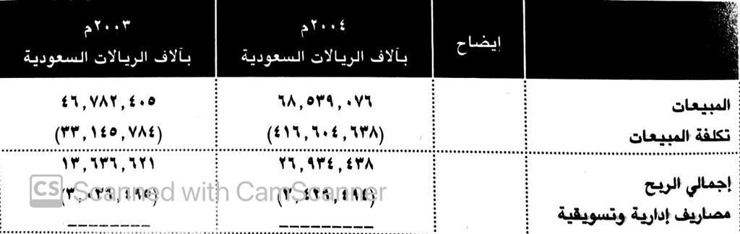
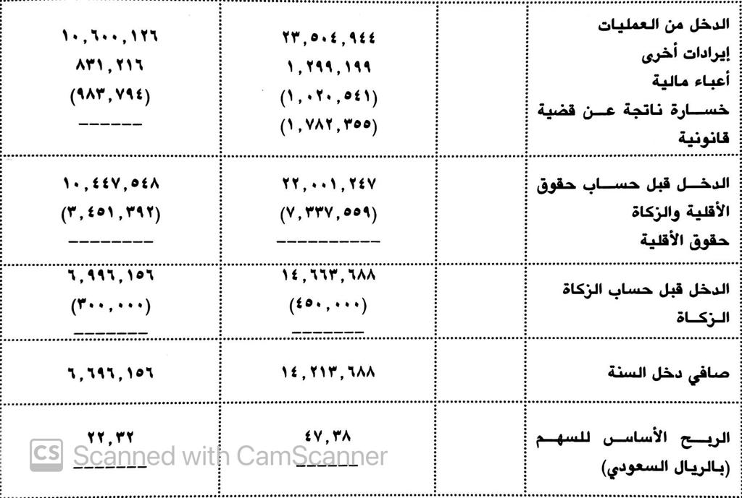
التحليل المالي لقائمة الدخل
لإجراء تحليل لمكونات قائمة الدخل فسنتناول قائمة الدخل لشركة سابك عن السنة المنتهية في 31/12/2004

Slide 10
المبيعات/ الايرادات
تبدأ قائمة الدخل بالمبيعات وهي الناتج الذي تستلمه الشركة من عملائها نتيجة لمبادلة تسليم البضائع أو الخدمات او استعمال أصول الشركة
صافي المبيعات = إجمالي المبيعات – خصم المبيعات - م.م.المبيعات
والمبيعات في قائمة الدخل لشركة سابك تمثل العنصر الأساسي لتحقيق الإيرادات بالنسبة لشركة حيث أن الإيرادات الأخرى ظاهرة في قائمة الدخل تعتبر غير ذات أهمية نسبية هذا بالإضافة إلى ان هناك زيادة في المبيعات التي بلغت في عام 2004 مبلغ68,539,076 بينما في عام 2003 بلغت 46,782,405وهذا يعني هناك زيادة بنسبة 46,5%
التغير:21,756,671

Slide 11
تكلفة المبيعات
بالنسبة لشركات البيع بالتجزئة تقاس تكلفة المبيعات بصورة سهله نسبياً كتكلقة شراء البضائع المباعة للعملاء وبالنسبة لشركات الصناعية تشمل تكلفة المبيعات المواد والعمالة المصروفات الغير مباشرة المستخدمة في انتاج البضائع وفي شركات الخدمات فإن تكلفة المبيعات تشمل التكاليف المطلوبة لتقديم الخدمات
تكلفة المبيعات(تكلفة البضاعة المباعة)=ت.البضاعة المتاحة للبيع-مخزون اخر المدة
تكلفة البضاعة المتاحة للبيع = مخزون أول المدة + ت.المشتريات
ت. المشتريات= صافي المشتريات + م. نقل وتأمين و جمارك على المشتريات
صافي المشتريات =إجمالي المشتريات – خصم الشراء – م.م.المشتريات
ونلاحظ تكلفة المبيعات لدى شركة سابك تمثل مصروفا رئيساً مستمراً وقد بلغت هذه التكلفة في عام۲004مبلغ 416,604,638 ریال بينما كانت في عام ۲۰۰۳ م 33,145,784ریال ،التغير بمقدار 383,458,854 أي زيادة بنسبة 1156.8% ولا شك أن نسبة الزيادة الكبيرة في تكلفة المبيعات تسترعي اهتمام المحلل المالي مما قد يدفعه إلى محاولة التعرف على أسباب عدم اتساق نسبة الزيادة في المبيعات نسبة الزيادة في تكلفة المبيعات .

Slide 12
اجمالي الأرباح( مجمل الربح/الخسارة)
يمثل مقياساً رئيساً للأداء التشغيلي للشركة وهو عبارة عن :
مجمل الربح/الخسارة = صافي المبيعات – ت.المبيعات
فإذا كان إجمالي الأرباح صفراً ، فإن الشركة تبيع البضائع أو تقدم الخدمات بنفس تكلفة تلك البضائع ( أو الخدمات ) وبذلك فهي لن تكون ناجحة مستقبلا ً
وبالنظر إلى قائمة الدخل لشركة سابك نجد أن إجمالي الربح في عام 2004م بلغ 26,934,438ريال بينما وصل في عام ۲۰۰۳ م إلى 13,636,621ريال وهذا يعني أن التغير 13,297,817أي نسبة الزيادة 97.5%، وهذا يؤكد أن الأداء التشغيلي للشركة قد تضاعف

Slide 13
مصروفات البيع والمصروفات العامة والإدارية
تمثل مصروفات البيع والمصروفات العامة والإدارية معظم المصروفات التشغيلية الأخرى وتشمل مرتبات الموظفين وتكاليف التأمينات وتكاليف التسويق والتأمين والإيجار والاستهلاك , ورغم أن للشركة تقارير محاسبية لهذه البنود بشكل أكثر تفصيلاً إلا أنها عادة تجمع لأغراض إعداد التقارير الخارجية . ورغم أن المحللين يفضلون المعلومات غير المجمعة التفصيلية ، إلا أن كثيرا من الشركات غير مستعدة لتقديم هذه المعلومات لأسباب تنافسية .
م. التشغيل= م .البيعية+ م. الإدارية
م. البيعية = م. نقل المبيعات + رواتب بيعية + م. إعلان
م. الإدارية = رواتب إدارية + م. إدارية اخرى

Slide 14
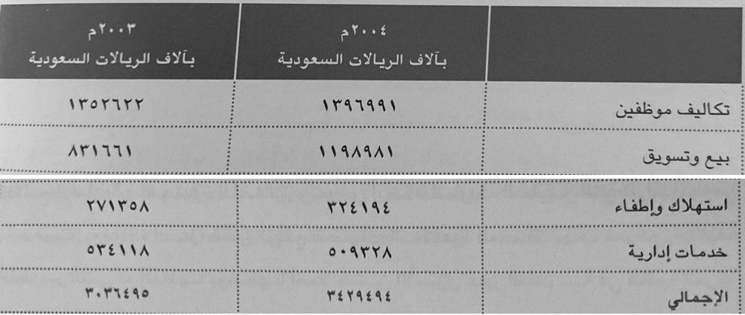
وإذا نظرنا إلى التفاصيل الخاصة بالمصروفات الإدارية والتسويقية لشركة سابك كما يظهر في الإيضاح ( ۱۹ ) من التقارير المالية للشركة ، نجد أن هذه المصاريف كانت كما يلي :
وبتحليل المصروفات الإدارية والتسويقية للشركة نجد أن هناك زيادة في هذه المصروفات بلغت قيمتها 392,999ریال ، وتبلغ النسبة المئوية للزيادة 13% هذا وتعد تكاليف الموظفين ذات أهمية نسبية لإجمالي المصروفات الإدارية والتسويقية
مصروفات الاستهلاك والاستنفاذ
أوضحت الإيضاحات المرفقة بالقوائم المالية لشركة سابك أن مصروفات الاستهلاك والإطفاء تعتبر جزءاً من المصروفات الإدارية والتسويقية ، وهذا يعني النظر إليها بوصفها مصروفات رئيسة .
لأن الشركات يمكن أن تختار من بين عدة أساليب للاستهلاك ، فيجب على المحلل أن يكون قادرة على معرفة تأثير مختلف الأساليب على النتائج المالية.

Slide 15
تكاليف البحث والتطوير
أشار معیار تكاليف البحث والتطوير الذي أصدرته الهيئة السعودية للمحاسبين القانونيين إلى أن مصاريف البحث يجب أن تعرض في بند مستقل بوصفها مصروفاً بقائمة الدخل ضمن نتائج العمليات المستمرة للمنشأة, وتعرض أيضاً مصاريف التطوير التي تم إثباتها في بند مستقل بقائمة الدخل ضمن نتائج العمليات المستمرة للمنشأة ، بينما تعرض تكاليف التطوير التي تم إثباتها بوصفها أصلاً ضمن الأصول غير الملموسة في قائمة المركز المالي، ويعرف البحث بأنه عملية البحث عن معارف جديدة ، بينما يعرف التطوير على أنه عملية ترجمة هذه المعارف في خطط أو تصميم لعملية جديدة أو منتج وتعد هذه العملية مهمة للغاية في بعض الصناعات ( مثل الصناعات الدوائية ) لتحقيق مزيد من الإيرادات والربحية

Slide 16
نفقات إعادة الهيكلية
يقصد به( إعادة التنظيم ) لأعمال المنشأة وهذه العملية كثيراً ما نتجت عنها نفقات إضافية بسبب الاستغناء عن أصول أو إنهاء خدمات الموظفين وتسجل في بند مستقل بقائمة الدخل لإثارة انتباه المحلل الى الطبيعة الخاصة بهذه النفقات.
الإيرادات غير التشغيلية
يلاحظ أن الإيرادات غير التشغيلية في قائمة الدخل لشركة سابك تتمثل في إيرادات أخرى ، وقد بلغت تلك الإيرادات في عام ۲۰۰٤ مبلغ 1,299,199ریال بينما كانت في عام ۲۰۰۳ مبلغ 831,216 ریال . وهذا يعني ان التغير 467,983 زيادة بنسبة 56 %. وبهذا يعطي مؤشراً للمحلل المالي على أن هذه الزيادة تتسق إلى حد كبير مع زيادة المبيعات, ولكن يجب ان ينظر لتلك الإيرادات بوصفها إيرادات ثانوية رئيسة لا ترتبط بالنشاط التشغيلي للشركة, مما قد لا تمثل أهمية في التحليل المالي وأنها ليست ذات أهمية نسبية لإجمالي الإيرادات

Slide 17
المصروفات غير التشغيلية
كما هو موضح في قائمة الدخل لشركة سابك ان المصروفات غير التشغيلية تتنوع لتشمل أعباء مالية ويلاحظ الفرق بين عام 2004 و 2003 زيادة في الأعباء المالية بمقدار 36,747 بنسبة 4% وهذه الزيادة ملائمة ولا تعد ذات أهمية نسبية لإجمالي تكلفة المبيعات , واتضح بالإيضاحات المرفقة لقوائم شركة سابك ان هذه الاعباء مترتبة على الحصول على تسهيلات بنكية قصيرة أجل وقروض طويلة أجل وهذا يعطي مؤشراً للمحل المالي بضرورة مراجعة نسبة حقوق الملكية الى اجمالي الاصول حتى يتعرف على ما يطلق عليه بالمتاجرة
الزكاة
يتم استبعاد مخصص الزكاة من الدخل قبل حساب الزكاة وذلك للوصول الى صافي دخل السنة

Slide 18
صافي الدخل أو الخسارة
صافي الدخل أو الخسارة هو الرقم النهائي في القائمة وتمثل في :
صافي الدخل = مجمل الربح / الخسارة – م. التشغيل
ونلاحظ الفرق بين العامين 2004 و2003 هناك زيادة في صافي الربح بنسبة 112%وهذا يعني أن الشركة تتمتع بكفاءة في إدارة الموارد الاقتصادية المتاحة لها ولكن يجب مقارنة هذه النتائج مع الشركات المماثلة لسابك في نفس القطاع الصناعي للحكم النهائي على كفاءتها في إدارة مواردها الاقتصادية .
بنود خاصة
وتوجد هذه البنود أحياناً بالقائمة فقد يتم عرض حصة الأقلية في الدخل للقوائم الموحدة وفي قائمة الدخل هناك ثلاث بنود تحتاج الى عناية وهي العمليات غير المستمرة والبنود غير العادية والتأثير المتراكم للتغييرات في المبادئ المحاسبية

Slide 19
العمليات غير المستمرة
تحدث العمليات غير المستمرة عندما تتخلص الشركة أو تخطط للتخلص من مكونات كبيرة نسبية من أعمالها مثل وحدات التشغيل أو قطاعات جغرافية . فإذا أضيفت نتائج هذه القطاعات إلى العمليات المستمرة فإن المحلل سيجد صعوبة في التنبؤ بأرباح العمليات المستمرة لذلك وفقا لمبادئ المحاسبة المتعارف عليها عامة GAAP ، فإن الشركات تعرض العمليات غير المستمرة في بندين أسفل قائمة الدخل . يمثل البند الأول صافي الدخل أو الخسارة من تشغيل القطاعات خلال تلك السنة ولكن قبل تاريخ الإجراءات (التاريخ الذي قررت الشركة فيه خطة التصرف ) ويوضح البند الثاني الربح أو الخسارة من البيع أو التصرف ويشمل أي دخل تشغيلي بعد تاريخ الإجراءات ، وبفصل هذين البندين يستطيع المحلل أن يحدد ما إذا كانت الأقسام المباعة مربحة وما إذا كان البيع قد أنتج ربحا أو خسارة وتعطي الإيضاحات وصفاً عن الوحدات المباعة والإيرادات والدخل قبل الضريبة التي استمدت منها قائمة الدخل الأرباح أو الخسائر

Slide 20
البنود غير العادية
يقصد بها البنود الاستثنائية وهي المكاسب والخسائر ذات الاهمية النسبية التي تنتج مثلا عن الكوارث ويجب ابرازها كجزء مستقل من اجزاء صافي الدخل في صلب القائمة
الاثر المتراكم للتغير في المبادئ المحاسبية
‏تضطر الشركة في بعض الأحيان إلى تغيير سياساتها المحاسبية نسبة لظهور معايير محاسبية جديدة أو الحدوث ظروف أخرى ولهذا يجب الإفصاح عن آثارها ليتمكن القارئ من تقييم الأثر في القوائم المالية ,و قد نص معیار العرض والإفصاح العام السعودي على أنه :
أ- إذا احدث تغير في سياسة محاسبية معينة ، فإنه ينبغي تطبيق السياسة المحاسبية الجديدة بأثر رجعي
ب- عند تطبيق سياسة محاسبية بأثر رجعي ، ينبغي تعديل القوائم المالية عن كافة المدد المالية السابقة لأغراض المقارنة
ج- وبالنسبة لكل تغير في سياسة محاسبية تم خلال المدة الجارية يجب إيضاح المعلومات الآتية 1- وصف التغير . ۲- مبررات التغير . 3- أثر التغير على القوائم المالية للمدة الجارية .

Slide 21
ربحية السهم
يتم حساب ربحية السهم الأساسية بتقسيم صافي ربح الشركة على المتوسط المرجح لعدد الأسهم العادية المصدرة . ويمكن حساب الربحية المخفضة للسهم بتقدير أثر الأسهم القابلة للتخفيف بعد تحديد عدد الأسهم المستحقة
وفيما يتعلق بربحية السهم لشركة سابك فقد كان 47,38 ريال/سهم لعام 2004 مقارنة بـ22.32 ريال /سهم عام 2003 وهذا يعني أن ربحية السهم قد ارتفعت بمقدار 53% مقارنة بالسنة السابقة . ومع أن ارتفاع ربحية السهم مسألة إيجابية ، إلا أن المحلل المالي ينبغي عليه التعرف على مصادر هذا الارتفاع ومدى استمراريتها . وبالنظر إلى قائمة الدخل لشركة سابك يتضح أن ارتفاع ربحية السهم يعود بالدرجة الأولى إلى ارتفاع المبيعات عام ۲۰۰4 وبالتالي زيادة دخل العمليات للعام نفسه

Slide 22
أساليب إثبات الإيرادات الخاصة:
يتم لإثبات الايرادات عندما تكون قابلة للتحقيق وهناك حالات يفضل الاثبات قبل او بعد هذه اللحظة مثل عقود الضمان والبيع بالأقساط
الدخل الشامل
يعكس الدخل الشامل التغيير في حجم مطالبات الملاك في المنشأة التي تنتج عن كل الأنشطة بخلاف العمليات مع المساهمين مثل إصدار الأسهم أو إعادة البيع أو توزيع الأرباح . ويشمل الدخل الشامل المبيعات والمصروفات التي تتكبدها المنشأة التي تظهر في قائمة الدخل . ويمكن أن يظهر الدخل الشامل خارج قائمة الدخل في قائمة منفصلة

Slide 23
التحليل المالي لقائمة الدخل
التحليل الرأسي لقائمة الدخل:
يتم التحليل الرأسي للقوائم المالية بنسبة أي بند من بنود القائم المالية الى بند اخر رئيسي من نفس القائمة وذلك للوصول الى دلالات وتفسيرات مهمه , فمثلا في قائمة الدخل يتم استخدام رقم صافي المبيعات كأساس ينسب إليه قيم البنود الاخرى كبند تكلفة المبيعات والمصروفات التشغيلية والبنود الاخرى بالقائمة
مثلاً بسوي تحليل لبند مصاريف التشغيل راح اقسم مصاريف التشغيل على صافي المبيعات
مصاريف التشغيل
صافي المبيعات

Slide 24
جودة الدخل( الارباح)
من المتعارف عليه في أدبيات المحاسبة ان الادارة لديها من الأساليب المحاسبية ما يمكنها من التأثير في الأرباح المنشورة بالزيادة أو النقص من خلال مرونة تطبيق اساس الاستحقاق وتعرف هذه الظاهرة بإدارة الربح او التلاعب بالأرباح المحاسبية وهذا نتيجة لمرونة وحرية اختيار وتطبيق الاسلوب المحاسبي لكل منشأة بما يناسبها
إثبات الايرادات :بعض الشركات تقوم بإثبات ايراداتها في وقت مبكر وفي حالات قد يتم تسجيل ايرادات غير موجودة
اثبات المصروفات : معظم المصروفات تسجل بقائمة الدخل بناء على تقديرات وافتراضات , وهذا له تأثير على الدخل بجعله محافظا او غير محافظ بحسب الحالة
أساليب المخزون: تختلف الارباح الناتجة عن كل اسلوب من اساليب المخزون
مخصصات التقاعد
المخصصات: بما ان المخصصات مبنية على التقديرات هناك من الشركات من تقوم بتخفيض مبلغ المخصصات الضروري و ذلك لزيادة ارباح الشركة واشهر مثال على ذلك شركة وورلدكوم

Slide 25
التأجيل: تستطيع الشركة تأجيل المصروفات الى سنوات قادمة ومن الامثلة التعامل المستقبلي مع مصروفات التسويق المرتبطة بتكلفة الحصول على عميل
المصروفات غير العادية: بعض الشركات تحول مصروفات إضافية الى المصروفات العادية او المصروفات التشغيلية المستقبلية تحت بند مصروفات خاصة وهذه المصروفات لا يتم إثباتها بوصفها جزء من العمليات العادية مما يؤدي الى إغفالها بواسطة السوق
تصنيف المصروفات : بعض الشركات تقوم بإعادة تصنيف المصروفات لكي تجعل اجزاء معينة من قائمة الدخل افضل ويكون هامش الربح الإجمالي للشركة عالياً
وبهذا اتضح لنا ان للأساليب المحاسبية تأثير عالي على جودة الأرباح مما يكون له تأثير غير مباشر في وضع السوق المالي

Slide 26
إعداد الطالبة : نوف علي المطيري
الرقم الجامعي : 437202233
شعبة : 9-10

